Slide 2
PREZENTAREA COMPANIEI
1. Cine suntem
2. Evoluția
3. Organigrama
4. De ce suntem diferiți?
5. Calitatea
6. Viziunea
7. Top Clienți
8. Performanță

Slide 3
1. CINE SUNTEM
Am pus bazele Aldestar Top Transport în 2012, la Mioveni – România, ca afacere de familie;
Oferim servicii de transport express, FTL, grupaj;
ZONE GEOGRAFICE OPERATIONALE | %
INTERN | 5
EUROPA | 70
ASIA (TR) | 25
METODA DE TRANSPORT | %
Transport de mărfuri consolidat (grupaj) | 30
Transport de mărfuri (cargo trafic) | 70
Avem flotă proprie
54 de capete tractor și 62 de semiremorci mega, 160 autoutilitare MMTA 3.5 TO, la care se mai adaugă 40 de autoutilitare MMTA 3.5 TO de la subcontractanți dedicați ALDESTAR;
Echipa noastră e alcătuită din aproximativ 250 de angajați;
Comunicăm extern prin 24 operatori de transport vorbitori de limba engleză, franceză, spaniolă, germană, italiană, turcă;
Disponibilitatea noastră este 24/7;
Ne-am mutat în noul sediu central în Bascov, unde avem parcare și service propriu;
Sărbătorim peste 10 ani de succes în sectorul transporturilor interne și internaționale;

Slide 4
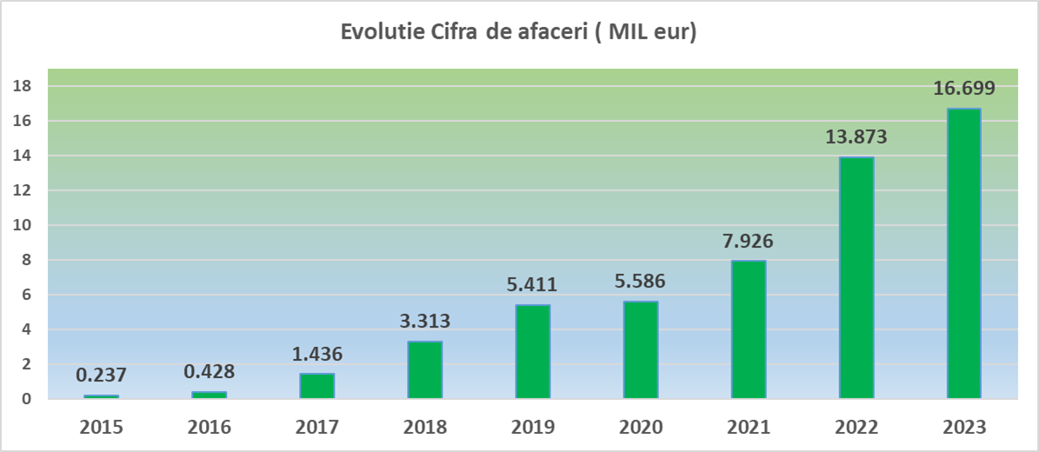
2. EVOLUȚIA
a). Cifra de afaceri (euro)

Slide 5
2. EVOLUȚIA
b). Evoluția flotei
7 camioane
&
16 Va uri
1
7 Va uri
camion&
6 Va uri
0 5
0 6
2017
2018
Toată flota este monitorizată prin sisteme GPS;
Vârsta medie a autovehiculelor: 3 ani (norma de poluare E5 și E6);
Asigurare de marfă : AGREGATA 2 000 000 eur și 600.000 eur/eveniment;
Sistem integrat pentru monitorizarea modului de condus și a consumului de combustibil;

Slide 6
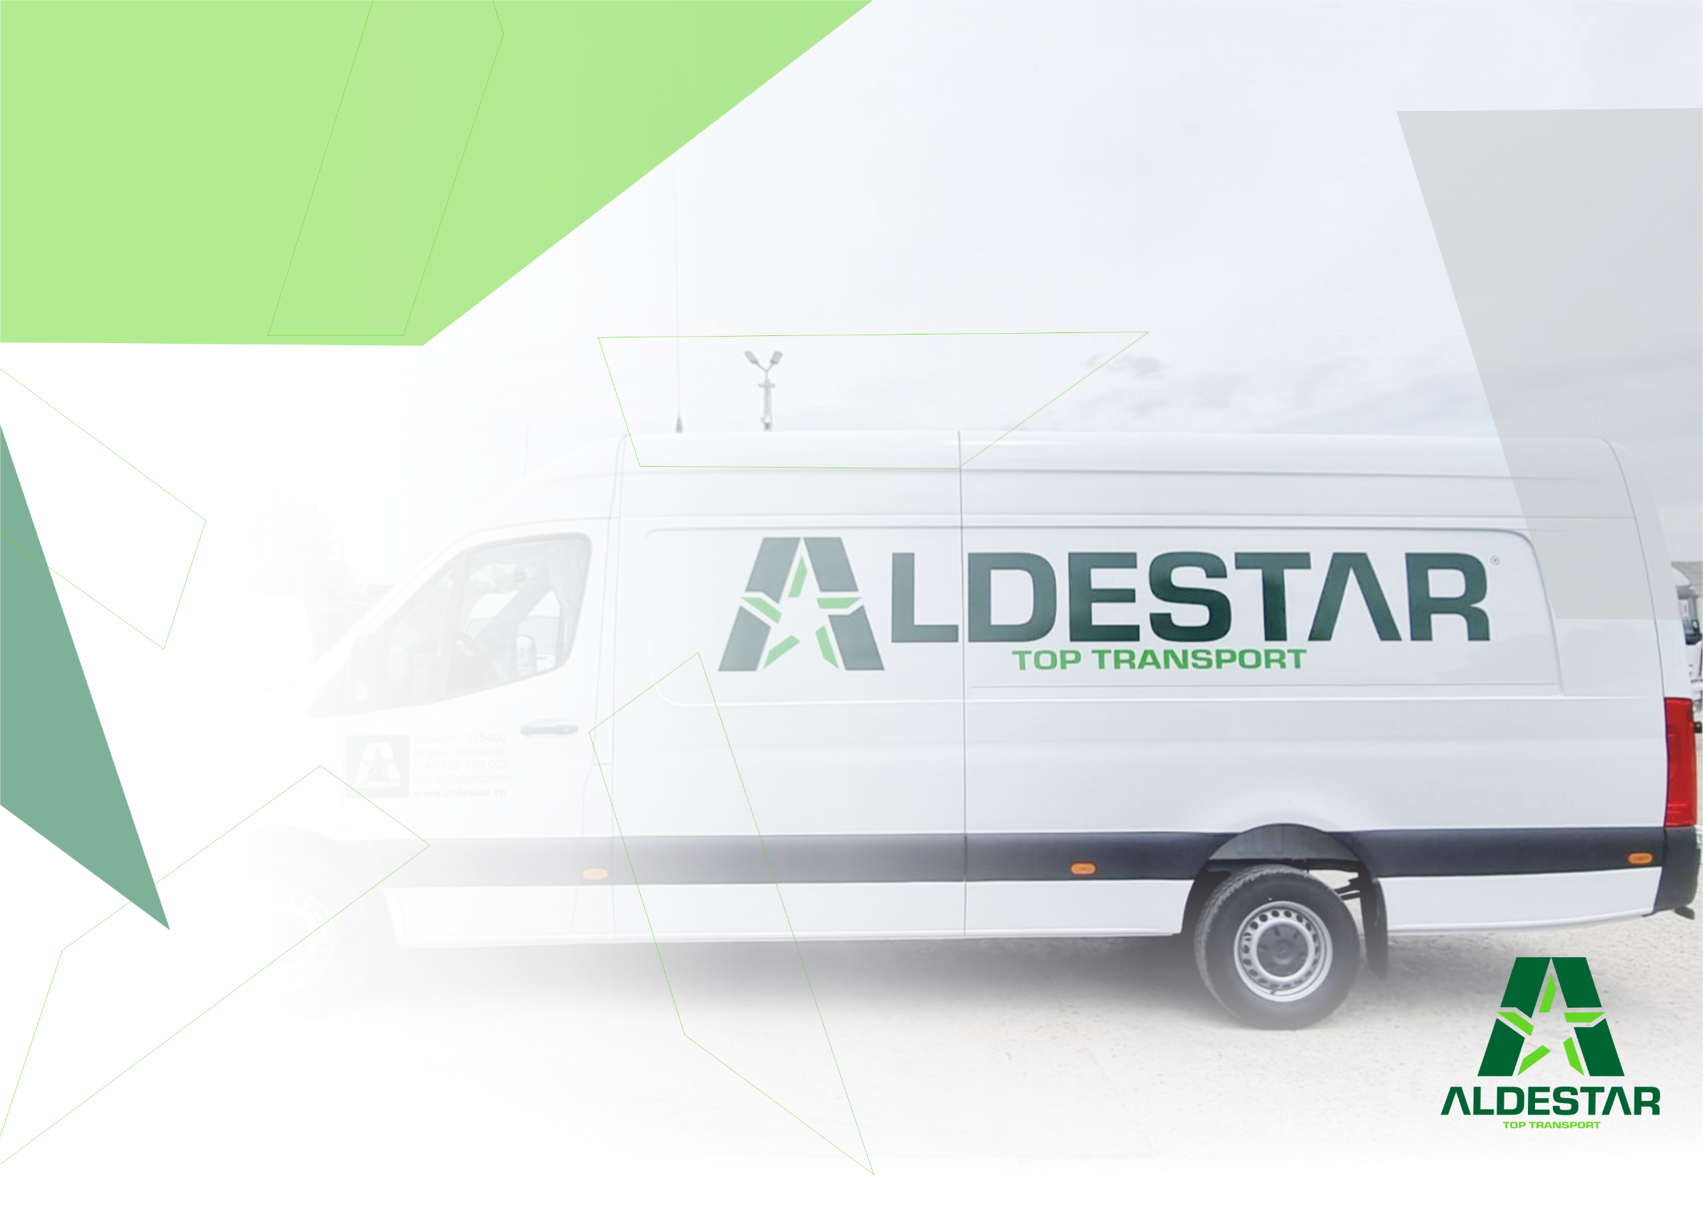
2. EVOLUȚIA
c). Investiții realizate în ultimii 4 ani
Parcarea de 20 000 mp poate găzdui în același timp 80 de camioane și 100 de van-uri;
Service propriu autorizat pentru mentenanta flotei;
1
7 Va uri
Depozit de 500 mp;
Birouri 440 mp;
Digitalizare;

Slide 7
3. ORGANIGRAMA
Suntem o echipă tânără și ambițioasă care, acum 10 ani, ne-am încăpățânat să credem în steaua noastră norocoasă și ne-am folosit toată ambiția și priceperea pentru a construi compania potrivită viziunii noastre.
MANAGER
GENERAL
DIRECTOR
ECONOMIC EXTERNALIZAT
AUDIT INTERN
MTA CONSULTANȚĂ EXTERNALIZAT
DIRECTOR
ADMINISTRATIV
DIRECTOR
ECONOMIC
DIRECTOR
COMERCIAL
DIRECTOR DEPARTAMENT TRANSPORTURI
DIRECTOR
TEHNIC
DEP.
DECONT
DEP.
FINANCIAR
CONTABIL
DEP.
FACTURARE
DEP.
RESURSE UMANE
DEP. IT
ȘEF DEP. TRANSPORT CAMIOANE
ȘEF DEP. TRANSPORT EXPRESS
SEF DEP.
ACHIZITII PIESE
SEF DEP.
SERVICE
SEF COLOANA CAMIOANE + SEMIREMORCI
ȘEF COLOANĂ AUTOUTILITARE
ADMINISTRATIV
DISPECERAT
DEP. GESTIUNE
MECANICI
CONDUCĂTORI AUTO
DEP. MONITORIZARE
CONDUCĂTORI AUTO
DEP. COMENZI
30 ani vârsta medie pentru echipa operațională
38 ani vârsta medie pentru conducatori auto

Slide 8
4. DE CE SUNTEM DIFERIȚI?
Pentru că avem:
O valoroasă experiență profesională;
Resurse stabile (echipă operațională și șoferi);
Eficiență și calitate a serviciilor;
Livrări la 24 de ore din/ către Ungaria, Slovenia, Austria, Italia (nord), Republica Cehă, Slovacia, Polonia, Bulgaria, Grecia, Turcia (23 autorizații CEMT).
Livrări la 48 de ore de la/către: Germania, Franța, Elevția, Italia (S), Belgia, Olanda, Spania (N)
Livrări la 60 de ore de la/către: Spania (S), Portugalia, Maroc.
Comunicare eficientă cu clienții noștri
pentru urmărirea feedback-ului colaborării.

Slide 9
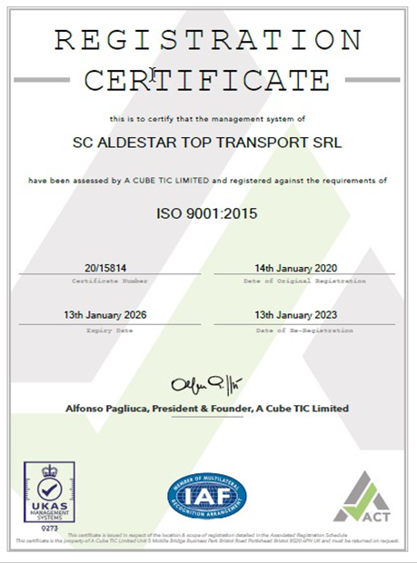
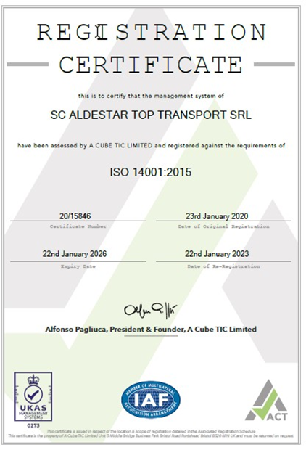
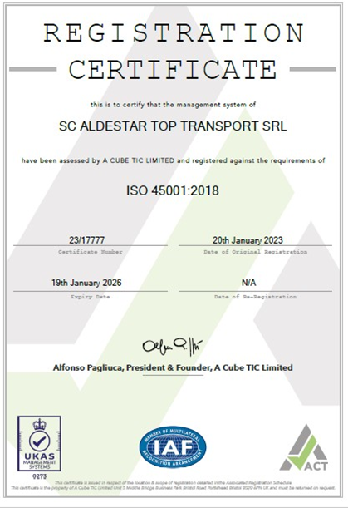
5. CALITATEA
Certificări de calitate:

Slide 10
6. VIZIUNEA
Rezultatul muncii și priceperii noastre este o companie dinamică, puternică și serioasă, care privește, în permanență, spre viitor.
Viziunea de business Aldestar Top Transport urmează două direcții principale:
Identificarea de
noi oportunități de afaceri (B2B)
Investiții în angajați și în vehicule

Slide 11
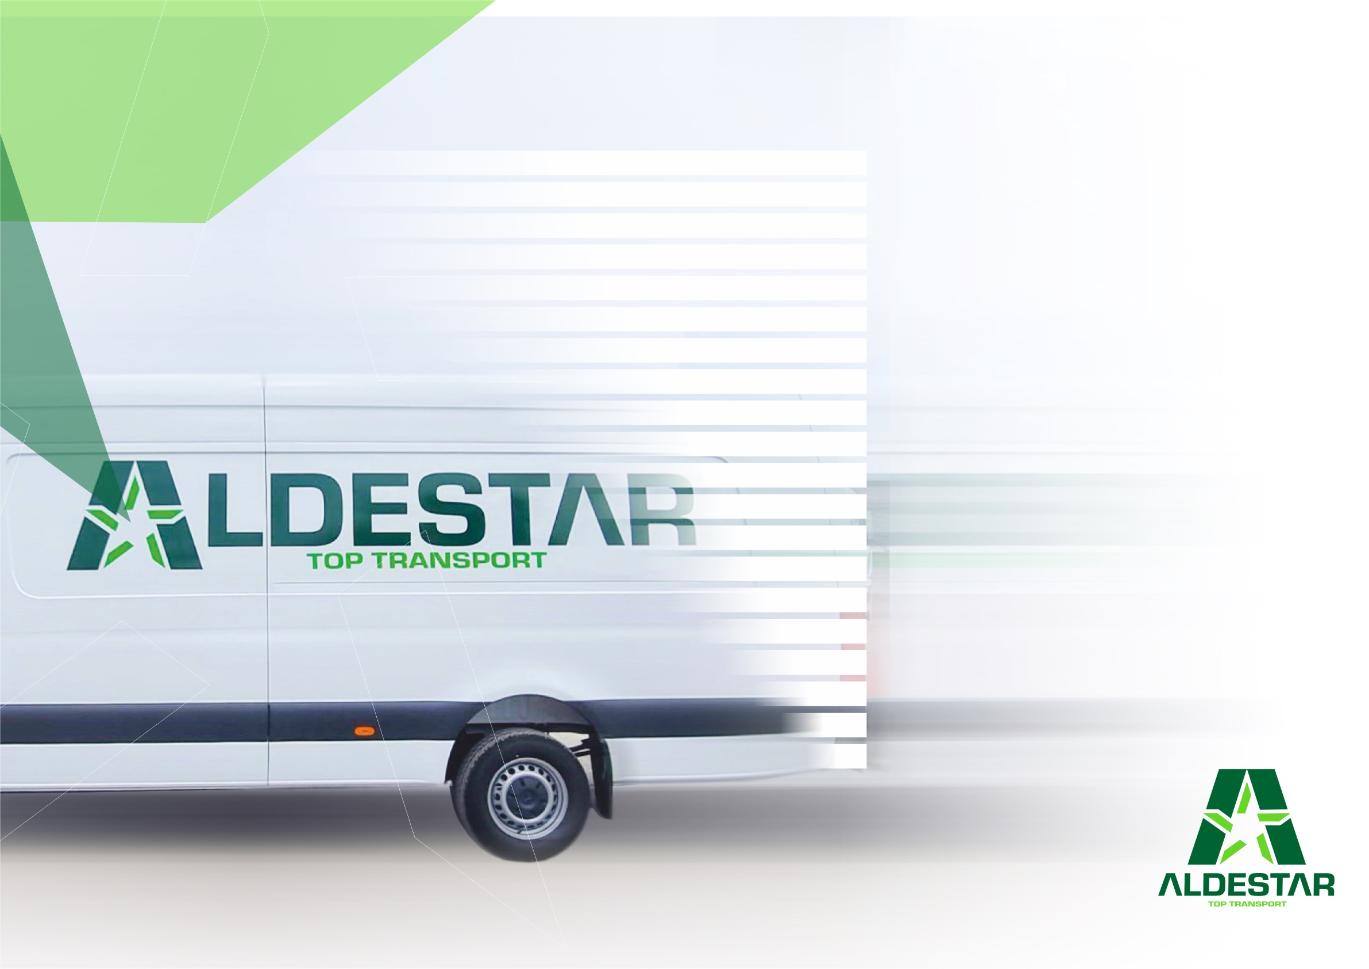
7. COMENZI EFECTUATE IN 2023 PENTRU TOP 20 CLIENȚI DIN INDUSTRIA DE AUTOMOTIVE
1142 MERCEDES BENZ GMBH
1082 RENAULT
986 ROBERT BOSCH
916 FORD CRAIOVA
846 VOLKSWAGEN AUTO EUROPA GMBH
769 VALEO
636 DACIA
604 FAURECIA
527 SKODA AUTO AS
449 VOLVO POWERTRAIN CORPORATION
396 BMW GMBH
324 FBP-FOUNDATION BRAKES
230 BASF CATALYSTS GERMANY GMBH
206 MAGNETI MARELLI
190 HELLA DISTRIBUTION GMBH
177 SCANIA
142 PILKINGTON AUTOMOTIVE
138 SUMITOMO RUBBER FALKEN
134 LISI AUTOMOTIVE NOMEL S.A.S.
116 GÖLLNER LAGER

Slide 12
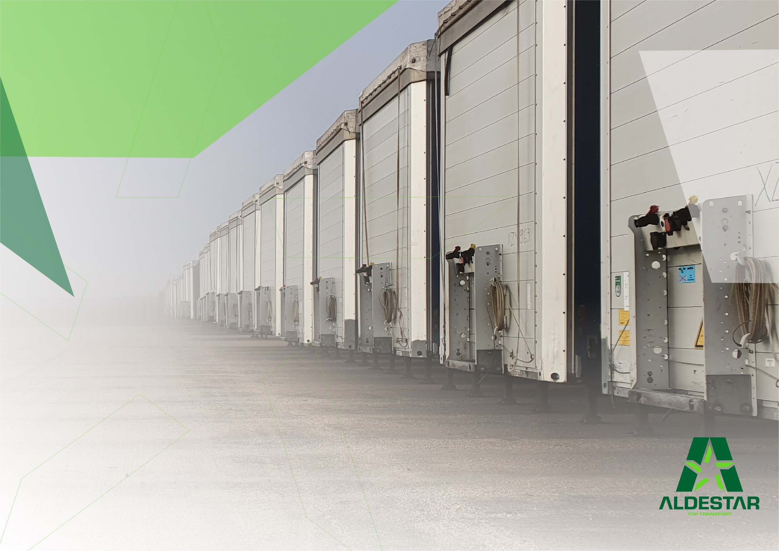
8. PERFORMANȚĂ
Seriozitate certificată

Slide 13
Flota Aldestar Top Transport

Slide 14
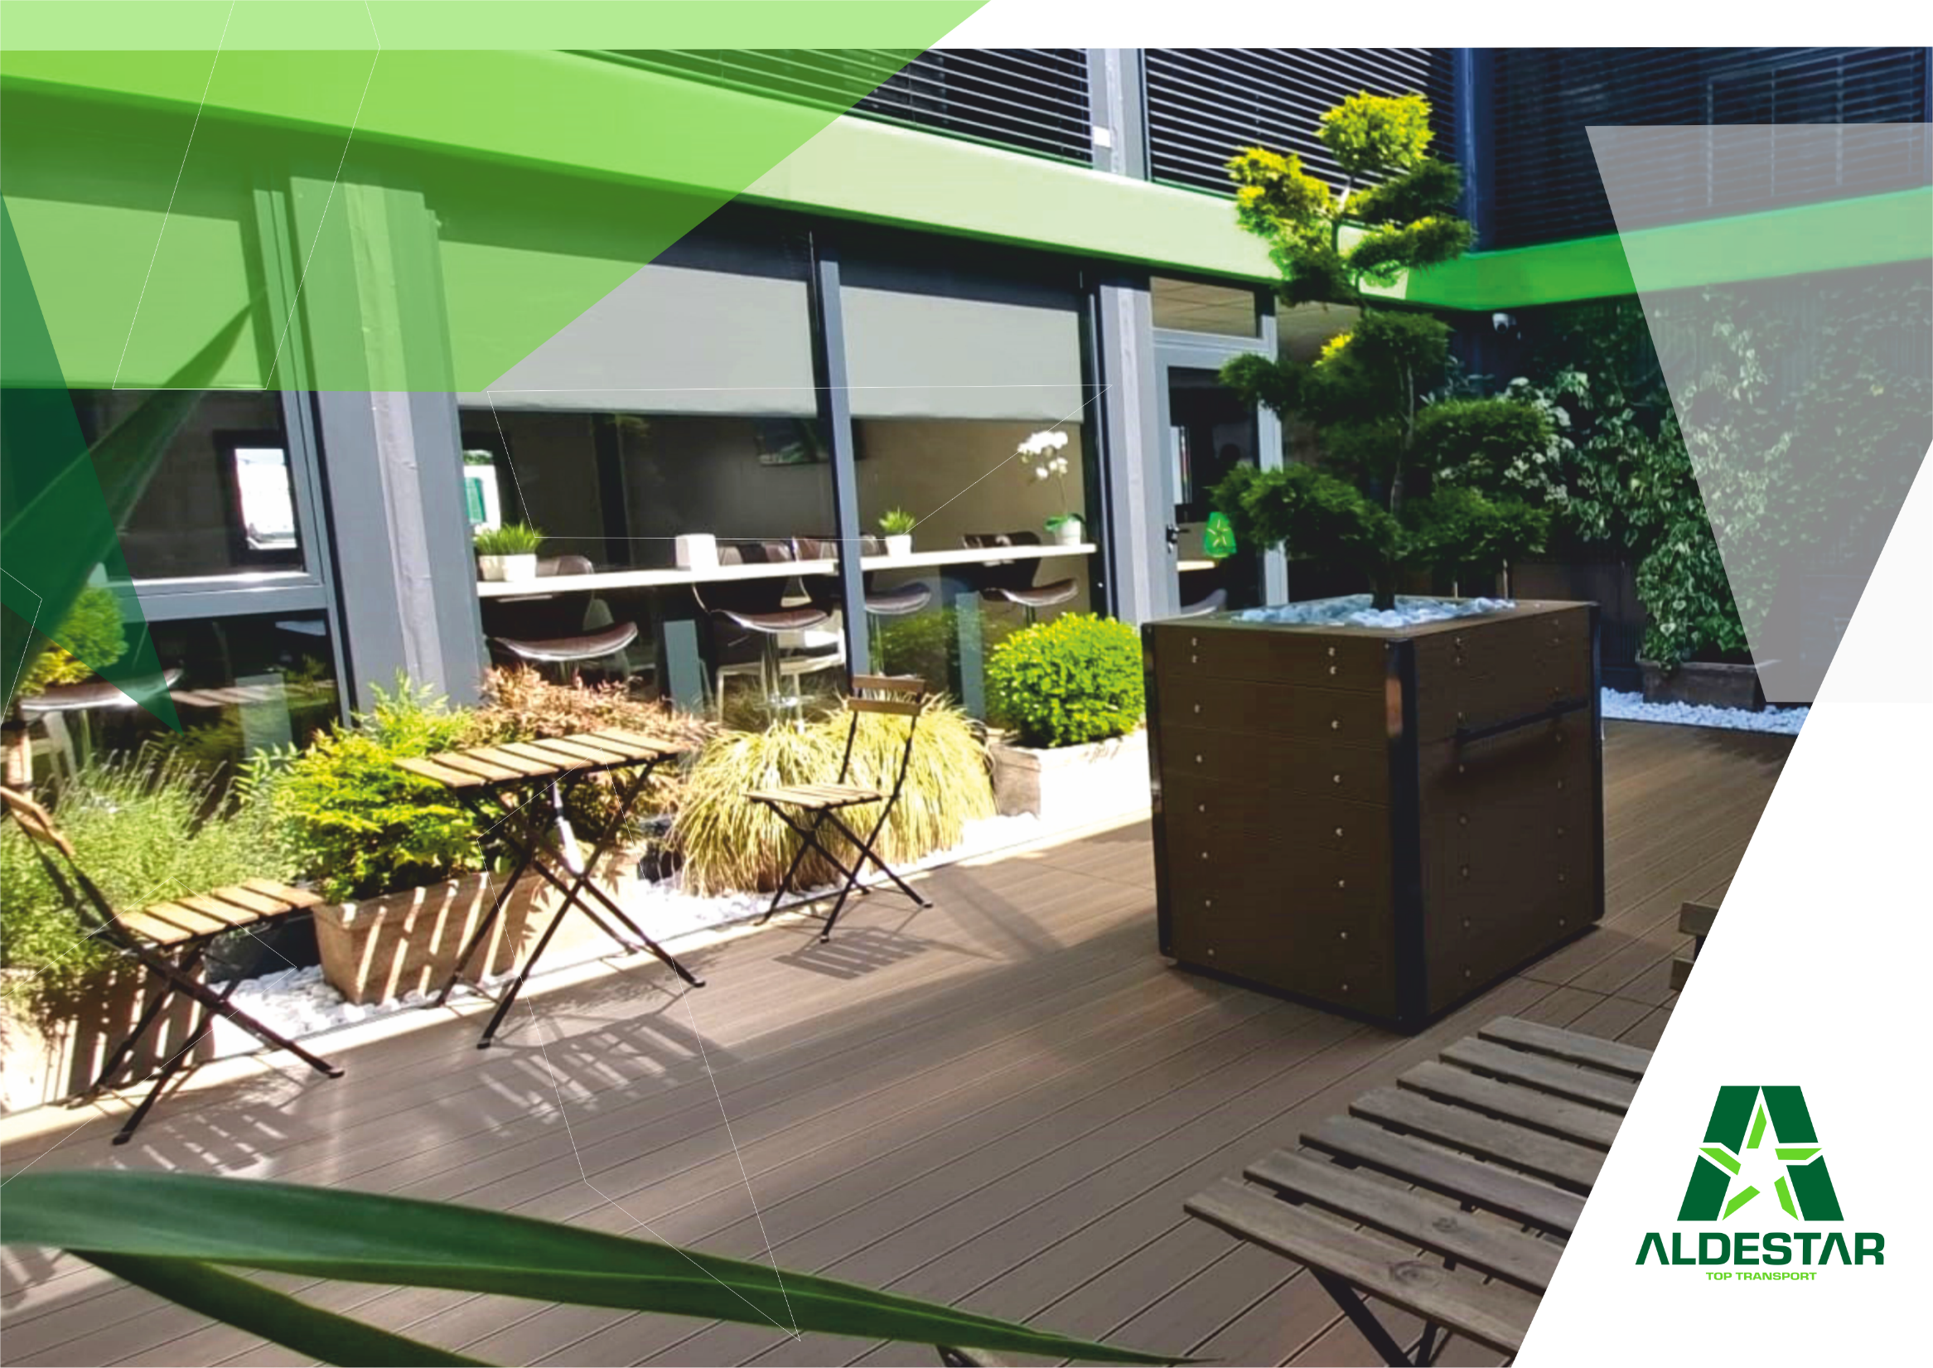
Noul sediu Aldestar Top Transport

Slide 15
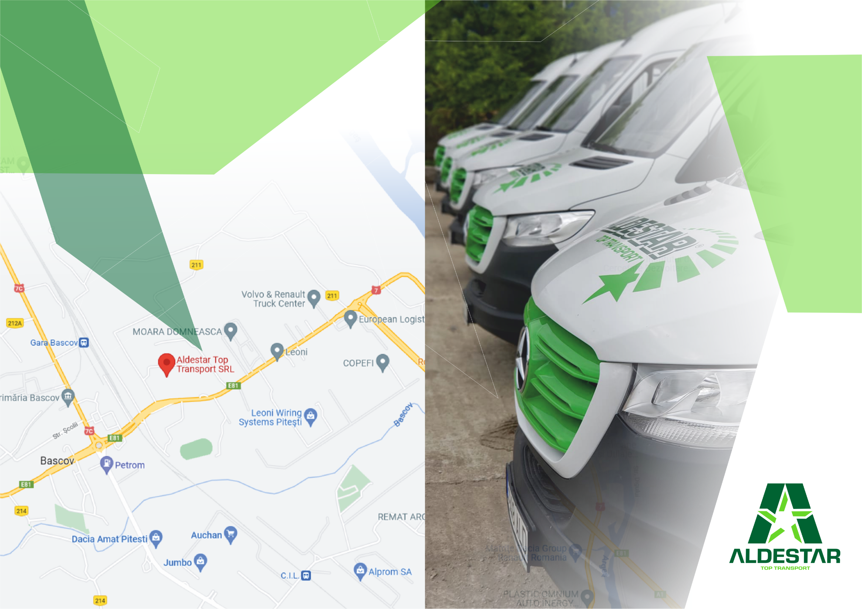
CONTACT
Serelor 55, Bascov, Argeș, RO 117045
office@aldestar.ro
+40 372 66 77 00

